Slide 1
Escuela NORMAL DE EDUCACIÒN PRRESCOLAR.
Graciela de la Garza Barboza.
27/03/2021.

Slide 2
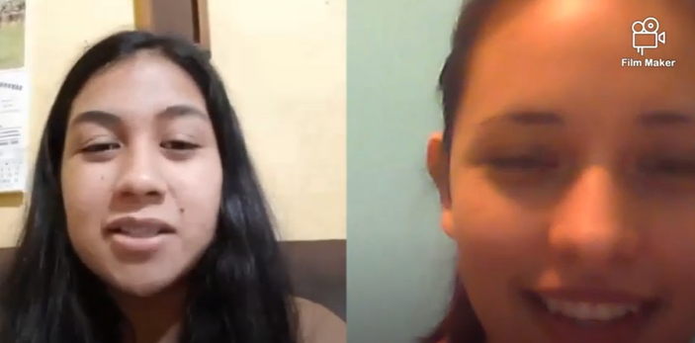
E
V
I
D
E
N
C
I
A

Slide 3
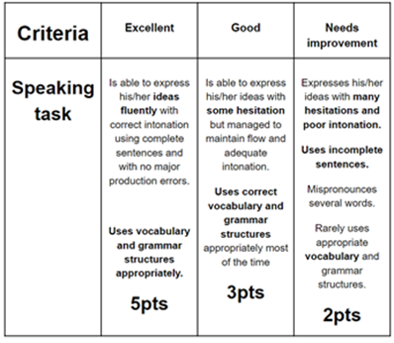
R
Ù
B
R
I
C
A

